Slide 1
IO3: Formação de Literacia Financeira para Pais
Módulo 5: Gestão do dinheiro durante períodos de vida críticos

Slide 2
Gestão de dinheiro durante períodos de vida crítico Resultados da Aprendizagem
No final deste módulo, os pais e encarregados de educação poderão:
Identificar períodos de vida críticos para famílias
Lidar com imprevistos e diferentes tipos de necessidades e despesas familiares
Planear gastos pessoais e familiares e poupança

Slide 3
Gestão de dinheiro durante períodos de vida crítico Plano Visual
Introdução
Gestão de dinheiro durante períodos de vida críticos
Discussão de Grupo
Orçamento pessoal de sobrevivência
Atividade
Estratégias úteis para gerir o dinheiro
Recursos Adicionais
Fim
Pausa

Slide 4
Gestão de dinheiro durante períodos de vida crítico Atividade quebra-gelo
Atividade M5.1
O que são períodos de vida críticos?
Em pares discutem juntos qualquer momento na sua ou outras vidas quando tem havido preocupação ou stress sobre dinheiro.
Partilhe alguns exemplos com o grupo.
Como um grupo compartilha ideias sobre o impacto do stress financeiro nas crianças numa família.

Slide 5
Gestão de dinheiro durante períodos de vida crítico
Atividade M5.2
Quais são os custos inesperados que nem sempre se podem planear? ‘Pontos de viragem financeiros’
O telemóvel de uma jovem mãe solteira avaria ou parte, e não tem dinheiro para substituir..
O pai de uma família com 2 filhos recebe uma conta inesperadamente grande que não podem pagar.
Uma família tem uma conta dentária inesperada, mas descobre que as poupanças foram usadas para jogar..
O carro de um assistente avaria-se e não têm cobertura de assistência na estrada..
Uma jovem mãe solteira gasta todo o seu dinheiro num item que viu num influencer.
Consegue lembrar-se de mais exemplo?

Slide 6
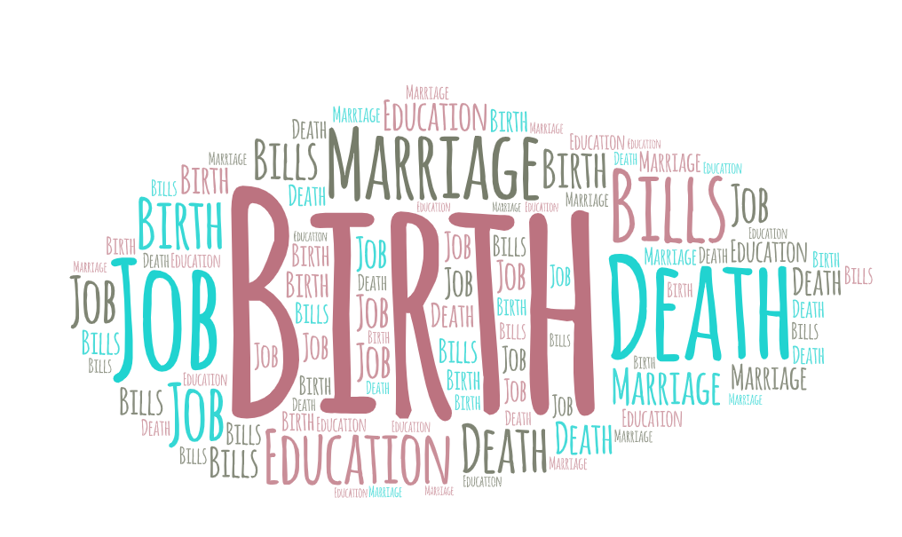
Gestão de dinheiro durante períodos de vida crítico
Quais são os "Períodos de Vida Crítica" que pode planear?
Enfrentamos diferentes desafios no nosso dia-a-dia que pressionam as nossas finanças. Estes podem ser:
contas inesperadas celebrações e festas
comprar ou arrendar um apartamento ou casa recém-chegados ou partidas na família
voltar a estudar iniciar ou terminar um trabalho
atingir a idade da reforma

Slide 7
Managing Money During Critical Life Periods
Source: Ryan, C. (2012)
Notes:
Source: https://www.dss.gov.au/sites/default/files/documents/09_2012/op41.pdf

Slide 8
Gestão de dinheiro durante períodos de vida crítico
Como é que as necessidades financeiras podem ser diferentes para os seguintes grupos?
Famílias com 2 adultos e mais de 1 criança.
Famílias com 2 adultos e 1 criança
Famílias monoparentais
Famílias trabalhadoras;
Uma pessoa solteira
Uma pessoa desempregada

Slide 9
Gestão de dinheiro durante períodos de vida crítico
Atividade M5.3
Identificar "Necessidades e Desejos" financeiros
https://www.youtube.com/watch?v=6OAqNtueu0U
Veja este vídeo e considere como pode usá-lo com crianças.
Qual pode ser a discussão?
Como pode explicar este vídeo às crianças e o que realmente importa nas questões financeiras que acabamos de discutir?

Slide 10
Gestão de dinheiro durante períodos de vida crítico
Atividade M5.4
Quais são as suas prioridades financeiras?
Cada pessoa tem diferentes prioridades e objetivos financeiros.
Alguns indivíduos podem reduzir o seu desperdício alimentar para economizar dinheiro, enquanto outros podem colocar um aquecedor extra no inverno.
Para ajudá-lo a definir prioridades financeiras, recomendamos que siga estes 3 passos:
Pergunte a si mesmo - O que é importante para si? Defina objetivos SMART para ajudá-lo a alcançar os seus objetivos financeiros.
Reveja a sua lista após algumas semanas e veja se alcançou os seus objetivos.

Slide 11
Gestão de dinheiro durante períodos de vida crítico
Objetivos SMART são uma ferramenta
Tempo Limitado
Qual é o seu prazo?
Relevante
Estes objetivos são importantes em relação aos seus outros objetivos?
Alcançável
Estabeleça metas que estão ao seu alcance
Mensurável
Quanto? Com que frequência?
Específico
De quem? O quê?

Slide 12
Gestão de dinheiro durante períodos de vida crítico
Pausa para chá e café

Slide 13
Gestão de dinheiro durante períodos de vida crítico
Atividade M5.5
Orçamento pessoal de sobrevivência A Importância do Orçamento - vídeo
Video:
https://www.youtube.com/watch?v=dH-8yrzd8yc
Veja o vídeo e identifique e partilhe 3 coisas que achou interessante.
Notes:
Source: https://www.youtube.com/watch?v=CU4l_rs50Kk

Slide 14
Gestão de dinheiro durante períodos de vida crítico
Atividade M5.6
Cálculo de um orçamento pessoal
O Paul trabalha como enfermeira no hospital local. É pago mensalmente e ganha 1100 euros/libras por mês em salários e benefícios. A família do Paul tem as seguintes contas:
Assinatura de TV = £10/euros por mês.
Renda = £450/euros por mês.
Eletricidade = £100/euros por mês.
Carro (incluindo empréstimo automóvel e combustível) = £100/euros por mês.
Conta do telemóvel= £50/euros por mês.
Internet = £20/euros por mês.
Poupança = £15/euros por mês.
Paul usa o dinheiro restante para comprar comida e roupa. Crie um orçamento semanal para a sua família e identifique quanto rendimento disponível lhe resta. Quais podem ser as prioridades da família dele?

Slide 15
Gestão de dinheiro durante períodos de vida crítico
Orçamento Mensal de Sobrevivência de Paulo
Rendimentos |  | Despesas
Salários | 1100 | Assinatura de TV | 10
 |  | Renda | 450
 |  | Eletricidade | 100
 |  | Carro (incluindo empréstimo automóvel e combustível) | 100
 |  | Conta de telemóvel | 50
 |  | Internet | 20
 |  | Poupança | 15
Rendimento Total | 1100 | Total de Despesas | 745
Dinheiro deixado depois de pagar as contas = rendimentos menos despesas | 1100-745 = 355, 355 dividido por 5 (semanas num mês) = £/Euros 71 por semana

Slide 16
Gestão de dinheiro durante períodos de vida crítico
Não ter uma segurança financeira
Imagine perder o emprego ou a fonte de rendimento pela manhã, por quanto tempo conseguiria sobreviver sem ter de pedir dinheiro emprestado.?
Uma segurança financeira é uma soma de dinheiro a que se pode aceder imediatamente, muitas vezes sob a forma de poupança.
Recomenda-se que tenha pelo menos 3 meses do seu salário mensal como segurança financeira.
Sem uma segurança financeira, se perder o emprego ou enfrentar contas inesperadas, pode não conseguir sobreviver confortavelmente.

Slide 17
Gestão de dinheiro durante períodos de vida crítico
Atividade M5.7
Estratégias para a sobrevivência pessoal
Aqui estão 2 estratégias:
A Regra 80 / 20:
Quando recebe o seu rendimento, coloque 80% para gastar e use 20% para a poupança
A Regra 50 / 30 / 20 para usar se tiver uma dívida para pagar:
Quando recebe o seu rendimento coloca 70% para gastar, 20% para a sua dívida e usa 10% na poupança
Em grupos, pense um jogo que poderia brincar com uma criança usando estas ideias

Slide 18
Gestão de dinheiro durante períodos de vida crítico
A "Hierarquia das Necessidades Financeiras"
Infelizmente chegará o momento em que teremos de pensar em passar os nossos bens aos nossos entes queridos quando morrermos. Ter um testamento ou um fundo criado ajudará nesta fase final do planeamento financeiro.
(5) Legado
(4) Liberdade Financeira
Nesta fase, conseguiu criar um pequeno “ninho" para si mesmo. Pode pensar em poupar para a reforma ou para a educação dos seus filhos.
(3) Acumulação de riqueza
Agora que pagou todas as suas contas e poupou algum dinheiro para uma emergência, pode começar a pensar em construir o seu dinheiro. Pode investir em títulos, ações, pensões ou pagar os seus empréstimos.
(2) Segurança Financeira
Uma vez que tenha sobrevivido, precisará de algum dinheiro para emergências. Sugere-se que tenha pelo menos 3 meses de poupança à sua disposição.
(1) Fluxo de Caixa e Necessidades Básicas
Estas são as necessidades básicas das nossas vidas, que todos nós devemos pagar. Alguns dos elementos mais importantes incluem: comida, casa, transporte, o custo de vida.

Slide 19
Gestão de dinheiro durante períodos de vida crítico
Dicas úteis
Aqui estão algumas Dicas úteis que irão ajudá-lo!
Assim como você pode melhorar o seu bem-estar físico com o desporto, você pode melhorar a sua capacidade de gerir dinheiro durante períodos críticos de vida.
Os suportes de acesso que estão disponíveis no seu país de origem, através de Organizações de Informação de Cidadãos, do seu banco ou mesmo de informação online podem ajudá-lo a encontrar bem-estar financeiro.
Quais são os suportes que já conhece?

Slide 20
Obrigado por estar presente. Para mais recursos, visite o site money matters: https://moneymattersproject.eu/

Slide 21
Gestão de dinheiro durante períodos de vida crítico
Recursos Adicionais:
Bank of Ireland (2020) Find financial wellbeing – Episode 1 – What is financial wellbeing? Available from: https://www.youtube.com/watch?v=3Ew9453gvJ8
Columbia College (2015) Needs vs Wants |Columbia College. Available from: https://www.youtube.com/watch?v=QyuU4wFIz3o&t=9s
Johnston, B. (2021) The hierarchy of financial needs. Available from: https://www.simplefp.co.uk/the-hierarchy-of-financial-needs/
Ryan, C. (2012) Responses to financial stresses at life transition points. Available from: https://www.dss.gov.au/sites/default/files/documents/09_2012/op41.pdf
Struggle Today Strength Tomorrow (n.d) Why you should keep a financial buffer in your bank account. Available from: https://www.struggletodaystrengthtomorrow.com/financial-buffer/
Vansomeren, L. ( 2021) The 50 / 30 / 20 rule of thumb for budgeting. Available from: https://www.thebalance.com/the-50-30-20-rule-of-thumb-453922

Slide 22
Gestão de dinheiro durante períodos de vida crítico
A Regra orçamental 50 / 30 / 20

Slide 23
Gestão de dinheiro durante períodos de vida crítico
A Regra orçamental 50 / 30 / 20
Com base na sua situação financeira pessoal, a Regra orçamental 50 /30 /20 estipula que deve alocar o seu dinheiro de acordo com as suas necessidades, desejos e objetivos de poupança.
50 % do seu rendimento deve ir para as necessidades, tais como rendas e mercearias.
30 % do seu rendimento deve ir para os desejos, tais como passatempos e despesas discricionárias.
20 % do seu rendimento deve ir para poupança e pagamento de dívidas.
A Regra orçamental 50 / 30 /20 ajuda-o a familiarizar-se com as suas finanças pessoais e a ganhar o controlo do seu dinheiro.

